Slide 1
ОСНОВИ ХІМІЧНОГО ВИРОБНИЦТВА
Компоненти хімічного виробництва. Показники хімічного виробництва: технологічні показники, економічні показники, експлуатаційні показники, соціальні показники. Матеріальний баланс.

Slide 2
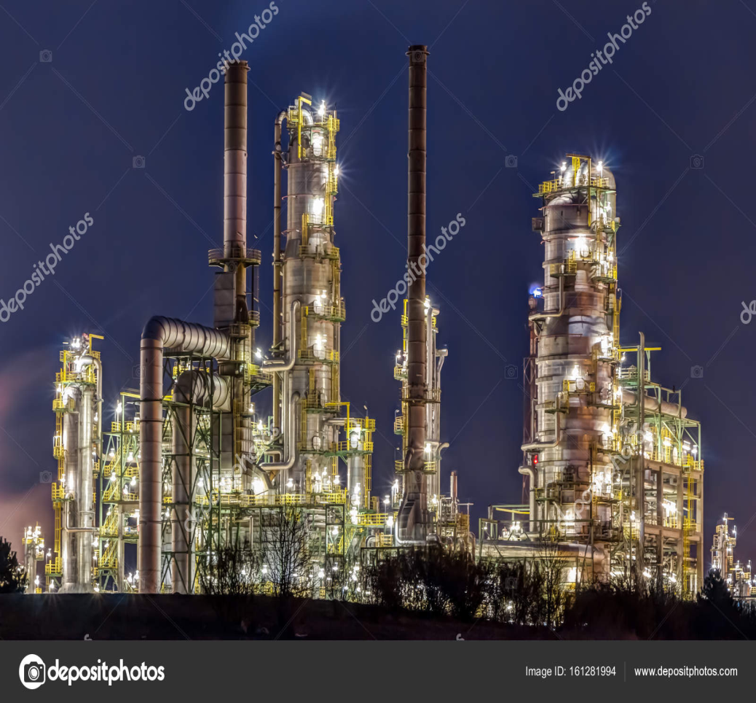
Компоненти хімічного виробництва
Сировина - це вихідні (початкові) речовини переважно природного походження, що переробляються у цільові продукти.
Вода в хімічних виробництвах служить не тільки холодоагентом або теплоносієм, але й одним із видів сировина Враховуючи значні обсяги споживання води у промислових процесах, її варто виділити як окремий компонент виробництва
Реаґенти — це хімічні речовини високої чистоти (кислоти, луги, солі, оксиди тощо), які необхідні для хімічного перероблення сировини.
Матеріали - це речовини або вироби, які використовуються для перероблення сировини у цільовий продукт, але у нього не переходять. До матеріалів належать каталізатори, розчинники, фільтрувальні матеріали, сорбенти тощо.
Енергія служить для здійснення різноманітних процесів хімічного виробництва. Можливе використання потоків енергії хімічних виробництв у вигляді вторинних енергетичних ресурсів.

Slide 3
У хімічному виробництві розрізняють цільові, додаткові (супутні), побічні продукти та напівпродукти.
Цільовий продукт - це речовина або виріб, який має певні споживчі властивості і його одержання є головною метою конкретного виробництва
Відходи - речовини і матеріали, які утворюються у виробництві і не використовуються за місцем утворення.
Обладнання призначається для здійснення всіх технологічних операцій із підготовки сировини до хімічного перероблення, самого хімічного перероблення і виділення та очищення цільового продукту.
Додатковий(супутній) продукт утворюється одночасно із цільовим продуктом і не впливає на його вихід.
Побічний продукт також утворюється одночасно із цільовим, але при цьому вихід останього зменшується.
Перемінні компоненти – постійно використовуються або утворюються у виробництві (сировина, допоміжні матеріали, продукти та напівпродукти, відходи виробництва, енергія).
Напівпродукт - це продукт однієї із стадій багатостадійного хімічного виробництва, який обов’язково переробляється у продукт, тобто використовуються як сировина для наступної стадії в цьому самому виробництві.
Постійні компоненти – закладаються у виробництво (обладнання, конструкції) або приймають участь у ньому на весь або майже весь час його існування. (Апаратура, засоби контролю та управління, будівельні конструкції, обслуговуючий персонал).

Slide 4

Показники хімічного виробництва:
До головних показників хіміко-технолоґічного процесу належать ступінь перетворення (Xa) вихід продукту (Xr), селективність (S) і швидкість реакції
(UA).
Ступінь перетворення (Xa) - це частка вихідного реагенту, який вступив
у хімічну реакцію. Він визначається відношенням кількості (маси) реагенту (кг, кмоль тощо), що вступив у реакцію, до його початкової кількості (маси) (maо).
де ma- кількість (маса) реагенту, який у хімічну реакцію не вступив.

Slide 5
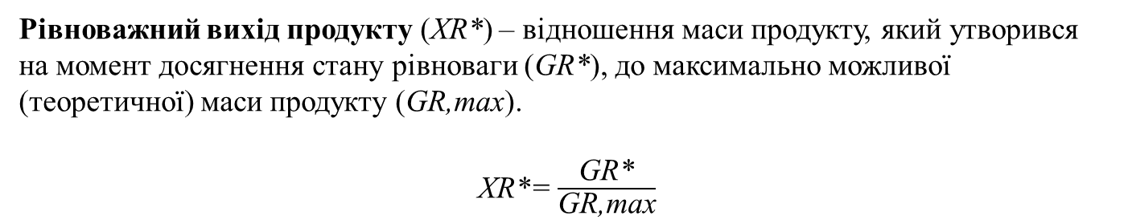
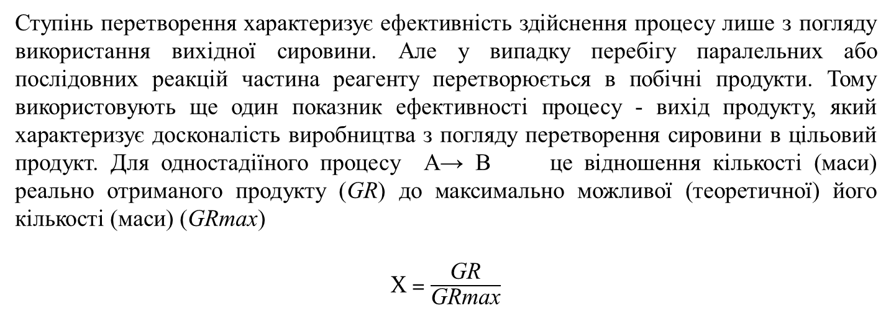
Вихід продукту
Ступінь перетворення характеризує ефективність здійснення процесу лише з погляду використання вихідної сировини. Але у випадку перебігу паралельних або послідовних реакцій частина реагенту перетворюється в побічні продукти. Тому використовують ще один показник ефективності процесу - вихід продукту, який характеризує досконалість виробництва з погляду перетворення сировини в цільовий продукт. Для одностадіїного процесу А→ В це відношення кількості (маси) реально отриманого продукту (GR) до максимально можливої (теоретичної) його кількості (маси) (GRmax)
Χ = $\frac{\text{GR}}{\text{GRmax}}$
Рівноважний вихід продукту (XR*) – відношення маси продукту, який утворився на момент досягнення стану рівноваги (GR*), до максимально можливої (теоретичної) маси продукту (GR,max).
XR*= $\frac{\text{GR}\text{∗}}{\text{GR}\text{,}\text{max}}$

Slide 6
Селективність-
це відношення маси цільового продукту до загальної маси продуктів, отриманих в даному процесі, або до маси перетвореної сировини за час. Селективність характеризує переважання одного з напрямків процесу, якщо перетворення сировини приводить до утворення декількох продуктів.
Продуктивність-
Продуктивністю називають кількість цільового продукту або переробленої для його отримання сировини в одиницю часу. Продуктивність може бути віднесена до окремого апарату, технологічної лінії, цеху, підприємству в цілому.
Максимально можлива продуктивність в умовах даного виробництва називається потужністю.
Інтенсивність-
це продуктивність апарата, віднесена до одиниці величини, яка характеризує розмір робочої зони апарату

Slide 7
Якість продукції.
Якістю продукції називають сукупність технічних, експлуатаційних, економічних та інших властивостей, які обумовлюють її придатність для виробничих потреб у відповідності з її призначенням.
Витратні коефіцієнти.
Витратними коефіцієнтами називають кількість сировини або енергії кожного виду, які витрачаються на виробництво одиниці маси або об’єму готової продукції. Одиниці вимірювання - по енергії кВт∙год/т,
кВт∙год/м3, по сировині кг/кг, т/кг, т/т и так далі.
Собівартість продукції
сумарні затрати на отримання одиниці продукції. Собівартість складається з витрат на сировину, енергію, допоміжні матеріали, капітальні витрати, які розподіляються рівномірно на термін експлуатації обладнання, витрати на заробітню плату. Собівартість має грошовий вираз.
Продуктивність праці
кількість продукції, яка виробляється в одиницю часу в перерахунку на одного працівника. Характеризує ефективність виробництва відносно затрат праці.

Slide 8
Експлуатаційні показники -
визначають вплив відхилень від регламентованих умов і станів, які виникають при роботі виробництва, на показники процесу, можливість керувати ним.
Надійність
характеризується середнім часом безаварійної роботи або кількістю аварійних зупинок обладнання або виробництва в цілому за певний проміжок часу.
Безпечність функціонування
ймовірність порушень, які приводять до нанесення шкоди або збитків обслуговуючому персоналу, обладнанню, навколишньому середовищу, населенню.
Керованість та регульованість
характеризують можливість підтримки процесу на належному рівні.
Соціальні показники – нешкідливість обслуговування, ступінь автоматизації та механізації, екологічна безпека.

Slide 9
Матеріальний баланс
Закон збереження маси речовини полягає в тому, що у будь якій
замкнутій системі маса речовин залишається постійною, незалежно від того, які зміни перетерплюють речовини в цій системі (у замкненій системі сумарна маса всіх речовин зберігається, незважаючи на будь-які внутрішні процеси.)
Маса вихідних продуктів процесу повинна дорівнювати масі його кінцевих продуктів.
Теоретичний матеріальний баланс розраховується на основі стехіометричного рівняння реакції та молекулярної маси компонентів. Практичний матеріальний баланс враховує склад вихідної сировини і готової продукції, надлишок одного з компонентів сировини, ступінь перетворення, втрати сировини і готового продукту і т. п.

Slide 10
Таблиця матеріального балансу.
Розрахунки виконують зазвичай в одиницях маси (кг, т), можна розрахунок вести в молях. Тільки для газових реакцій, що йдуть без зміни об’єму, в деяких випадках можливе обмежитися складання балансу в м3. Матеріальний баланс складається (в залежності від умов та завдання) на одиницю (1 кг, 1 кмоль і т. п.) або на 100 одиниць (100 кг) або на 1000 одиниць(1000 кг) маси основної сировини або продукту. Дуже часто баланс складається на масовий потік в одиницю часу (кг / сек), а інколи на потік, який надходить в апарат в цілому.
Матеріальний баланс має велике практичне значення, так як він відображає ступінь досконалості технологічного процесу.
Матеріальний баланс лежить в основі регламенту виробництва, дає можливість оцінити правильність організації технологічного процесу, порівняти ефективність його проведення на різних виробництвах, що випускають однойменну продукцію.

Slide 11
СИРОВИННА БАЗА ВИРОБНИЦТВА
Класифікація і характеристики сировини. Принципи збагачення та розділення сировини. Збагачення та розділення твердофазної сировини.

Slide 12
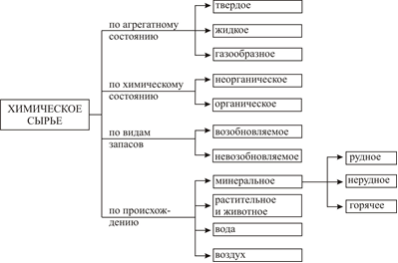
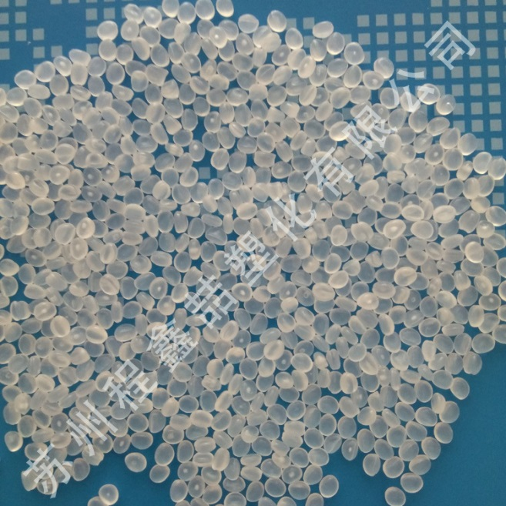
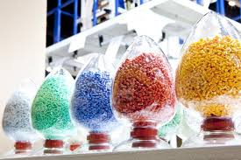
Класифікація і характеристики сировини
Незважаючи на величезну різноманітність видів сировини, її можна розділити за певними ознаками: походженням, запасами, хімічним складом,
агрегатним станом, генезисом.
За походженням сировину поділяють на мінеральну, рослинну і тваринну, повітря та воду.

Slide 13
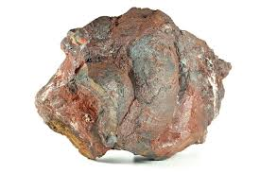
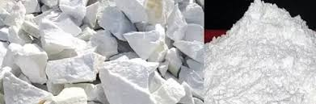
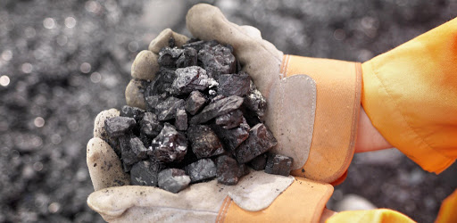
Мінеральна сировина - це корисні копалини, які видобувають із земних надр. У свою чергу мінеральна сировина поділяється на рудну, нерудну, горючу.
Рудна мінеральна сировина - це гірські породи, з яких економічно вигідно одержувати метали та деякі неметали у технічно чистому вигляді
Нерудна мінеральна сировина - це гірські породи, які використовуються для виробництва хімічних, будівельних та інших неметалевих матеріалів
Мінеральна горюча сировина (викопна) - буре та кам’яне вугілля, сланці, нафта, природний газ, утворена переважно органічними речовинами й використовується як джерело енерії
Рослинна і тваринна сировина поділяється на харчову і технічну.
Повітря та вода є найдешевшими, найпоширенішими та найдоступнішими видами сировини та реагентів.

Slide 14
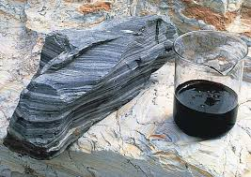
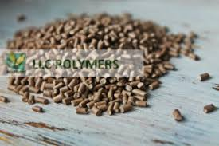
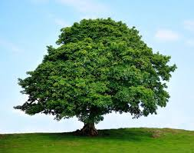
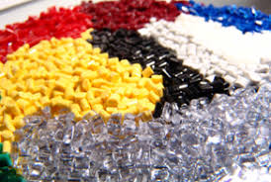

За запасами
невідтворювану
відтворювану
За агрегатним станом
тверду
рідку
За хімічним складом
неорганічна
органічна
газоподібну
за генезисом (утворенням)
первинну (природну),
штучну
вторинну

Slide 15
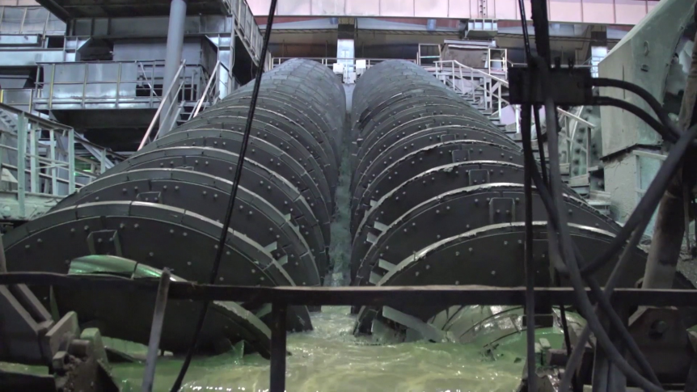
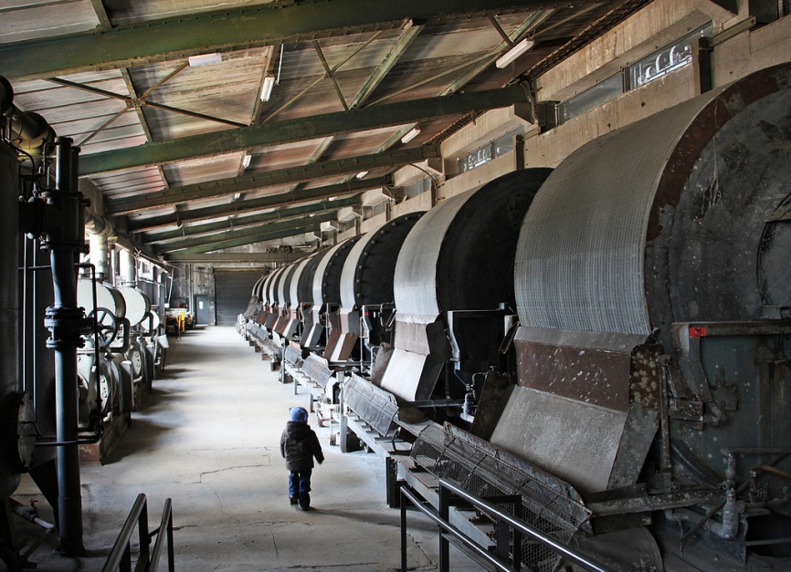
Принципи збагачення та розділення сировини
фізичні
Фізико-хімічні
Хімічні методи
Біохімічні

Slide 16
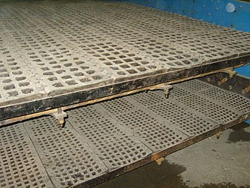
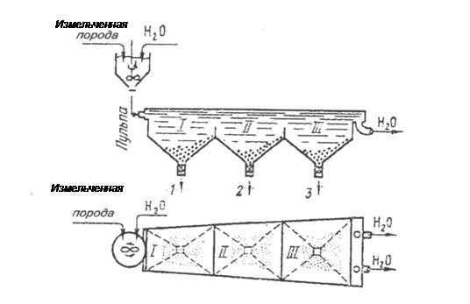
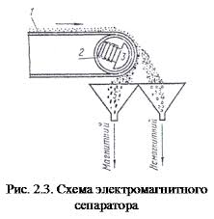
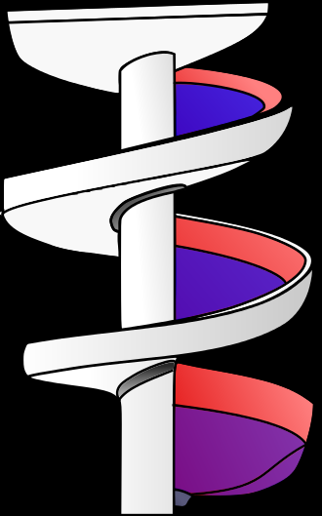
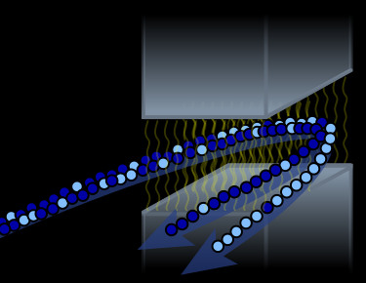
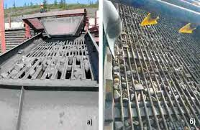
До фізичних методів збагачення та розділення твердих матеріалів належать такі: розсіювання, гравітаційний, електромагнітна сепарація,
електростатична сепарація, флотація, безреагентне вилуговування.
Розсіювання ґрунтується на різній міцності (твердості) компонентів сировини.
Гравітаційний метод ґрунтується на різній швидкості осідання (падіння) твердих частинок залежно від їх розмірів та густини під дією сили земного тяжіння (гравітації).
Електромагнітний (магнітний) метод базується на різній магнітній
проникності матеріалів, тобто різній здатності компонентів сировини до намагнічування.

Slide 17
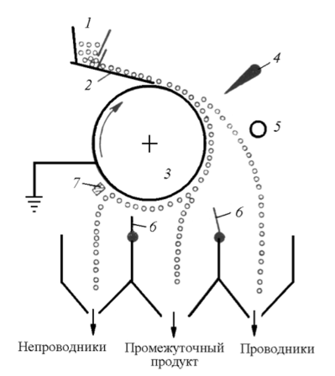
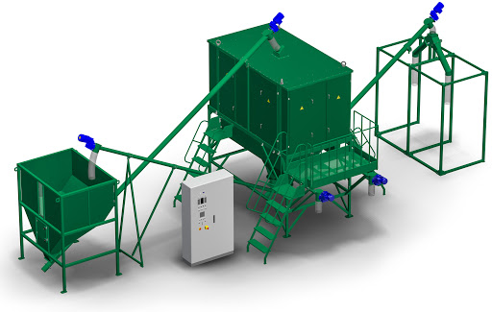
Електростатична сепарація ґрунтується на різній електропровідності і, відповідно, магнітній сприйнятливості компонентів сировини. При переміщенні подрібненої сировини біля поляризованої поверхні різні компоненти електризуються по-різному Відповідно до цього траєкторії руху частинок біля площини поляризації є різними..
1 - бункер; 2 - вибрационный питатель; 3 - цичиндрический электрод;
4 - остроконечный электрод; 5 - газовая трубка; б - делительные перегородки; 7 - щетки

Slide 18

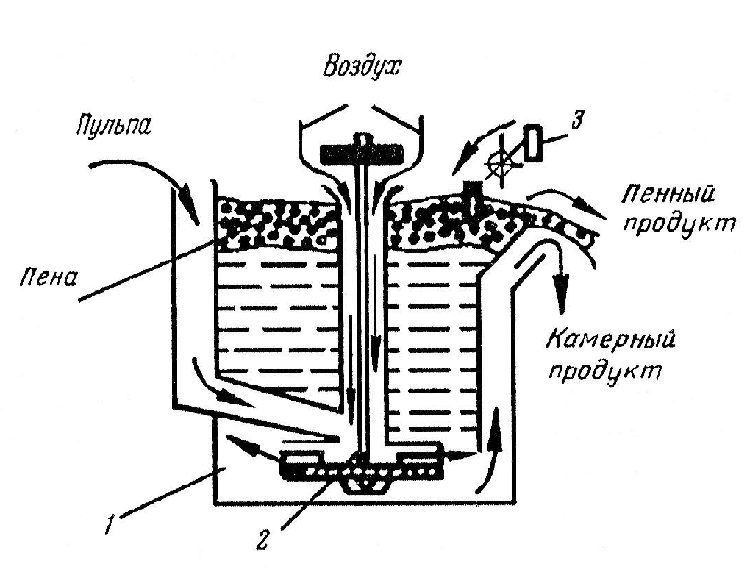
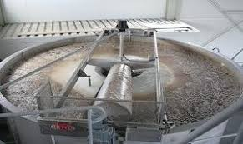
Флотаційний метод збагачення (флотація від англ. flotation — плавання) грунтується на різній змочуваності компонентів твердофазової сировини рідинами — найчастіше водою.
Якщо частинка змочується рідиною, то крайовий кут змочування - гострий (0<9О°), а вона називається гідрофільною; якщо ж не змочується, то кут є тупим (0>9О°), частинка гідрофобна
Ефективність флотації значно зростає, якщо у пульпу вводити спеціальні реагенти, які, незважаючи на призначення, мають спільну назву флотореаґенти -речовини-піноутворювачі, колектори (збирачі) пригнічувачи.

Slide 19
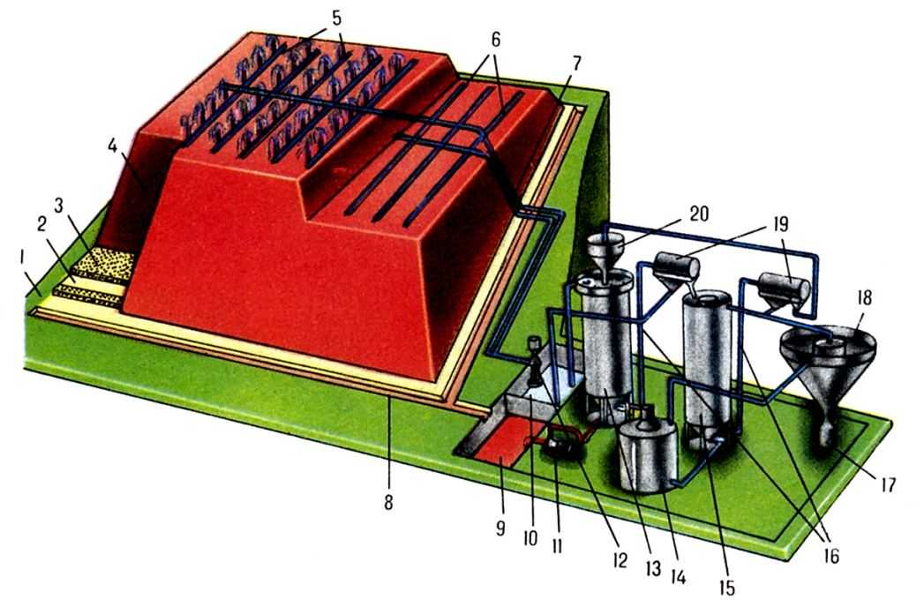
Безреаґентне вилуговування ґрунтується на різній фізичній розчинності компонентів твердофазової сировини у воді або органічних розчинниках.
Рис. 1. Принципиальная схема цепи аппаратов на установке непрерывного действия кучного выщелачивания руд: 1 - поверхность земли; 2 - гидроизолирующее покрытие; 3 - песчаный дренажный слой; 4 - отвал крупнокусковатой руды забойной крупности; 5 - оросительные трубопроводы для орошения отвала в летний период; 6 - перфорированные оросительные трубопроводы для орошения руды в зимний период; 7 - питательные трубопроводы; 8 - желоб для сбора продукционных растворов; 9 - зумпф для продукционных растворов; 10 - зумпф для выщелачивающих и оборотных растворов реагента; 11 - насос для подачи продукционных растворов в сорбционную колонну для извлечения металла; 12 - насос для подачи выщелачивающих растворов реагента; 13 - сорбционная колонна c ионитом и верхним дренажем оборотного раствора; 14 - ёмкость c мешалкой для приготовления регенерирующих растворов; 15 - колонна для регенерации ионита; 16 - аэролифты для ионита; 17 - контейнер для готовой продукции; 18 - отстойник; 19 - барабанные грохоты для ионита; 20 - накопитель для ионита.

Slide 20
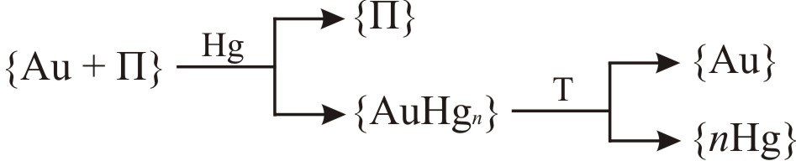
Хімічні методи
Високотемпературне збагачення (розділення) із застосуванням твердих або газоподібних реагентів належить до пірометалургійних процесів Вони поділяються на випалювання і плавлення.
Вилуговування
2Au(т) + 4KCN + Н2О + О2 = 2К[Au(CN)2](р) +2КОН + Н2О2,
СаWО4(т) + Nа2СО3 = Nа2WО4(р) + СаСО3;
Випалювання відбувається за температур нижчих, а плавлення - вищих від температур плавлення цінних компонентів сировини.
А1(ОН)3 т) + NaОН = NаА1(ОН)4(р
Fе2О3(т) + ЗН2SО4 = Fе2(SО4)3(р) + ЗН2О;
Окисні пірометалургійні процеси
Fе3О4 + 4СО = ЗFе + 4СО2
Відновні пірометалургійні процеси
2PbО + PbS = ЗPb + SО2,
PbSО4 + Pb = 2Pb + 2SО2.

Slide 21
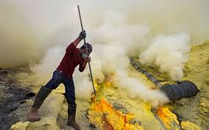
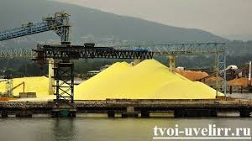
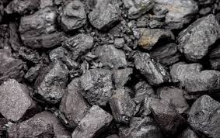
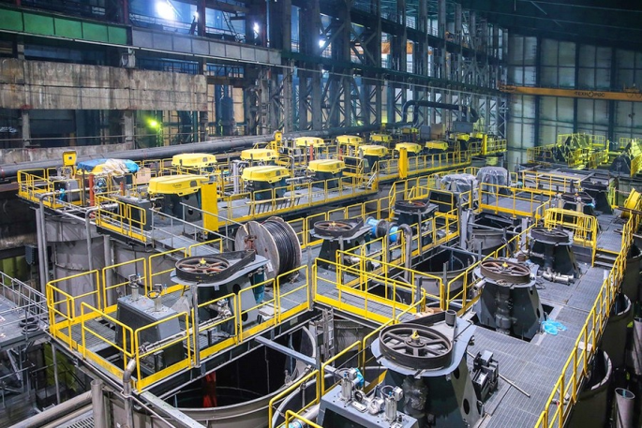
Термічне збагачення ґрунтується
на різниці температур фазових переходів (плавлення або сублімації) компонентів сировини
Типовим прикладом розділення твердофазової сировини зазначеним методом є одержання сірки із сірчаної руди.
Фізико-хімічне збагачення: типовим прикладом є термічне збагачення вугілля за вмістом вуглецю та видалення домішок, зокрема, сполук азоту та сірки, яке відбувається у разі нагрівання кам’яного вугілля без доступу повітря.

Slide 22
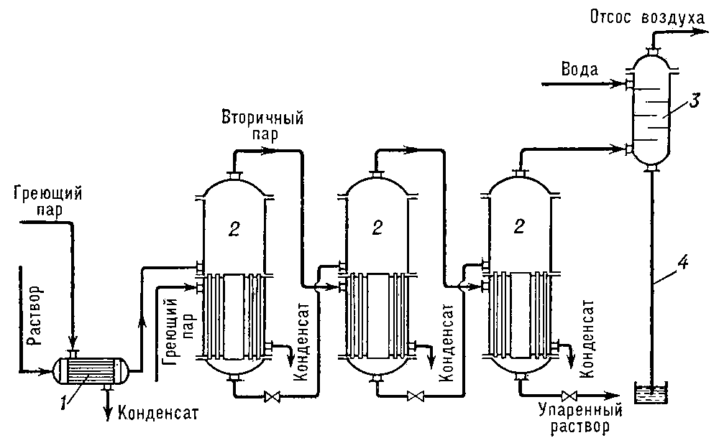
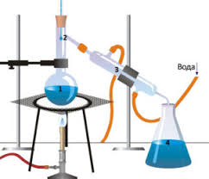
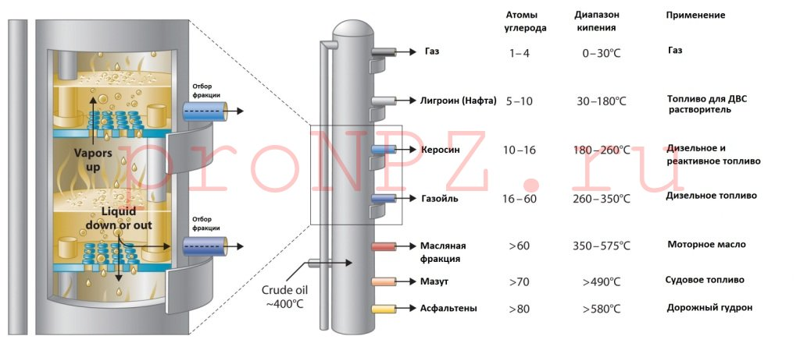
Методи збагачення рідкофазової сировини та розділення рідин
Термічні методи базуються на різниці температур кипіння інградієнтів рідкофазової суміші.
Якщо концентрують розчин нелетких або малолетких речовин видаленням леткого компонента під час його кипіння, то процес називають випаровуванням. Якщо випаровують леткіший компонент з подальшою його конденсацією, то процес називається дистиляцією або простою перегонкою.
Під час багаторазового почергового випаровування певної речовини й конденсації її пари можна виділити компоненти суміші у чистому вигляді - цей процес називають ректифікацією.

Slide 23
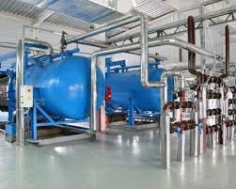
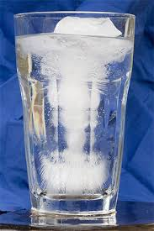
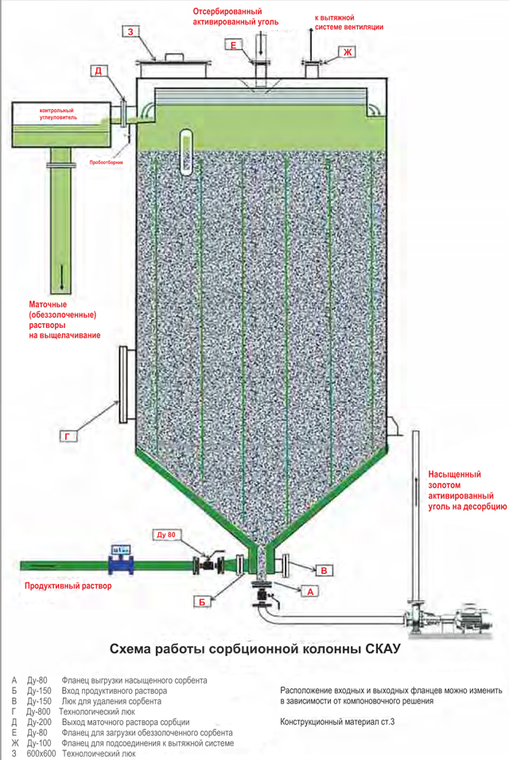
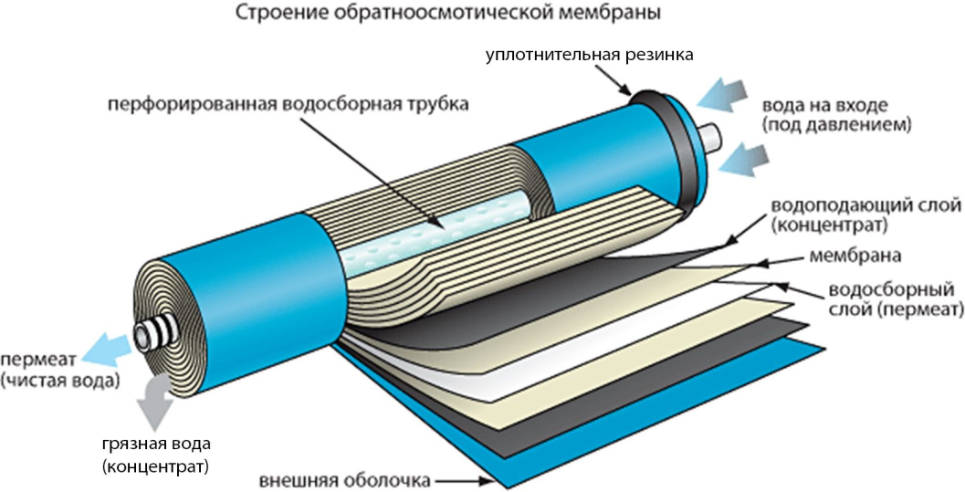
Кріогенний метод (виморожування) ґрунтується на виморожуванні частини води з розчинів солей. Він полягає у тому, що за температури, нижчої від температури замерзання, вода утворює кристалики льоду, а розчин солі при цьому концентрується.
Адсорбційний метод (фізична сорбція) ґрунтується на селективному поглинанні компонентів рідини високопористими твердими речовинами - сорбентами
Метод мембранного розділення базується на різній проникності компонентів рідкофазової суміші через напівпроникні перегородки - мембрани

Slide 24
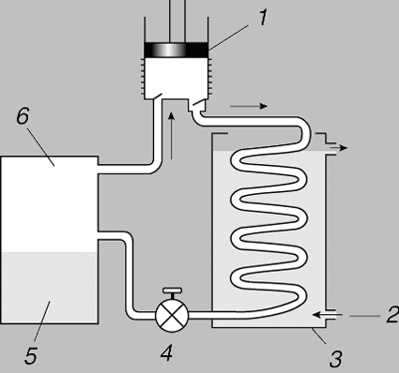
Розділення газофазових сумішей
Абсорбційні методи ґрунтуються на різній розчинності компонентів газової суміші у певній рідині. Унаслідок цього відбувається вибіркове поглинання одного або декількох компонентів суміші без хімічної взаємодії між ними і рідиною.
Адсорбційні методи базуються
на вибірковому поглинанні одного чи декількох газофазових компонентів твердим сорбентом
Парокомпрессионный рефрижератор: 1 – компрессор; 2 – вода; 3 – бак системы охлаждения; 4 – дроссель; 5 – жидкость; 6 – испаритель (криостат)
Кріогенні методи базуються на різній температурі фазових перетворень (кипіння) компонентів газової суміші
Практично повного розділення досягають методом ректифікації. Цей метод також базується на різних значеннях температур фазових перетворень - кипіння, (а інколи й критичних тисків) компонентів суміші.
Компресійні методи грунтуються на різниці значень так званого критичного тиску компонентів газоподібної суміші, тобто значень тиску, за якого певна речовина скраплюється

Slide 25
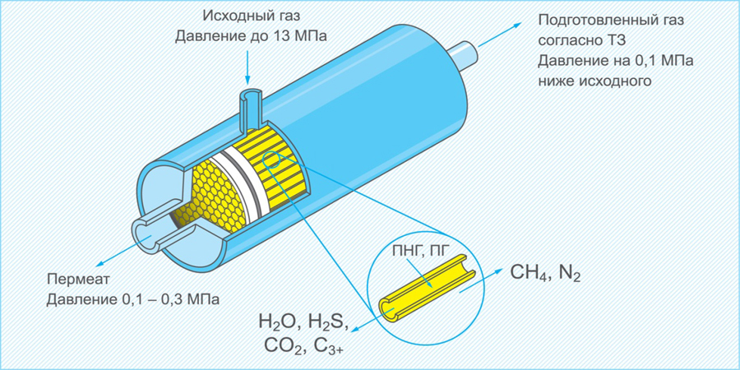
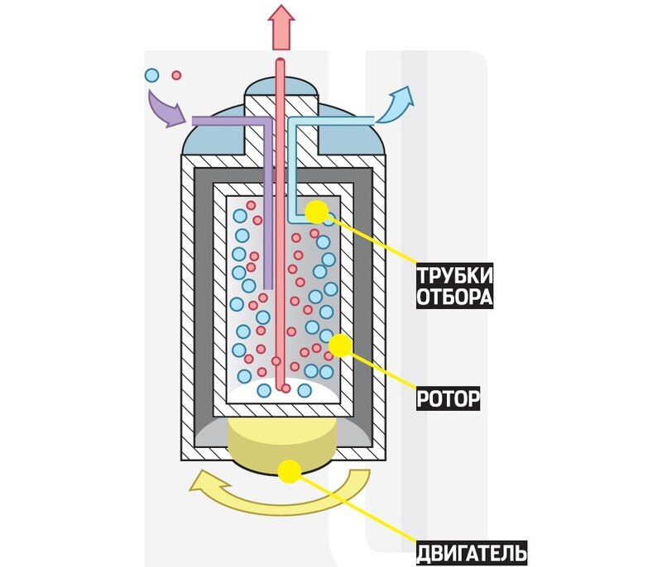
Метод мембранного розділення
базується на різній проникності компонентів газової суміші через напівпроникну перегородку - мембрану. Для газових сумішей рушійною силою процесів є різниця парціальних тисків по обидва боки стінки мембрани
Метод термодифузії полягає в тому, що в гомогенній суміші, яка складається із компонентів з різними значеннями молекулярних мас, створюється градієнт температур, унаслідок чого виникає градієнт концентрацій
Метод газового центрифугування передбачає розділення компонентів суміші, які мають різні молекулярні маси, під дією відцентрових сил (тобто у цьому методі використано такий самий принцип дії, як і в циклонах).

